Slide 1
Multi Layer Perceptron & Feed Forward Neural Network

Slide 2
목차
단일 퍼셉트론
…
다층 퍼셉트론
…
추가자료
…
추가예시

Slide 3
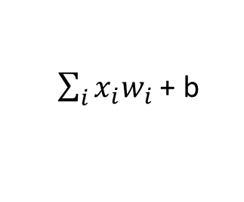
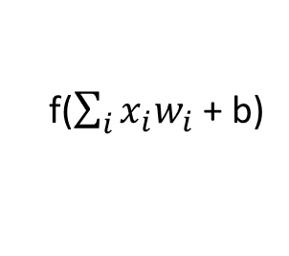
단일 퍼셉트론
뇌의 뉴런을 모방
W0X0
W1X1
f($\sum_{i}{x_{i}w_{i}}$ + b)
$\sum_{i}{x_{i}w_{i}}$ + b
f
W2X2
b
*bias : 모델에 따라 함수 값을 조정 할 때 쓰인다.

Slide 4

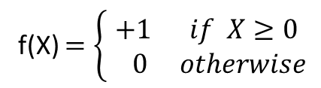
Activation function
뉴런에서 계산된 값이 임계치보다 크면 1을 출력 작은 경우 0을 출력.
다음으로 신호를 보낼지 말지를 결정.
W0X0
f(X) $=\left\{\begin{aligned}+1 if X≥0 \\ & 0 otherwise\end{aligned}\right.$
W1X1
$$X=b+\sum_{i}{x_{i}w_{i}}$$
f
W2X2
b

Slide 5
학습 알고리즘 – Delta Rule
출력 값이 우리가 원하는 목표 값(d)과 가까워지도록 가중치를 Gradient Descent를 이용하여 조정.
W(가중치)와 b(바이어스)를 임의의 값으로 초기화
하나의 학습 벡터에 대한 출력 값 계산
목표 값과 비교해서 허용 오차보다 크면 학습을 진행
목표 값과 비교해서 허용 오차보다 작으면 ..
..
..

Slide 6
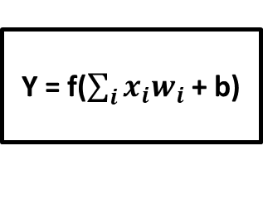
학습 알고리즘
W, b 초기화
n = 0
Y = f($\sum_{i}{x_{i}w_{i}}$ + b)
모든 학습 벡터에 대해
만족할 때 까지
Y와 목표 값 비교
차이 > 허용오차
W, b 조정
n = n + 1

Slide 7

W, b 조정
출력 값과 목표 값의 차이가 허용 오차 보다 작을 때 W(가중치)와 b(bias) 조정
$W_{i}\left(t+1\right)=W_{i}\left(t\right)+α\left[d\left(t\right) −y\left(t\right)\right]∙X_{i}\left(t\right)$
$b=b+α\left[d\left(t\right) −y\left(t\right)\right]∙X_{i}\left(t\right)$
$α$ = learning rate
$d\left(t\right)$ = 목표 값

Slide 8
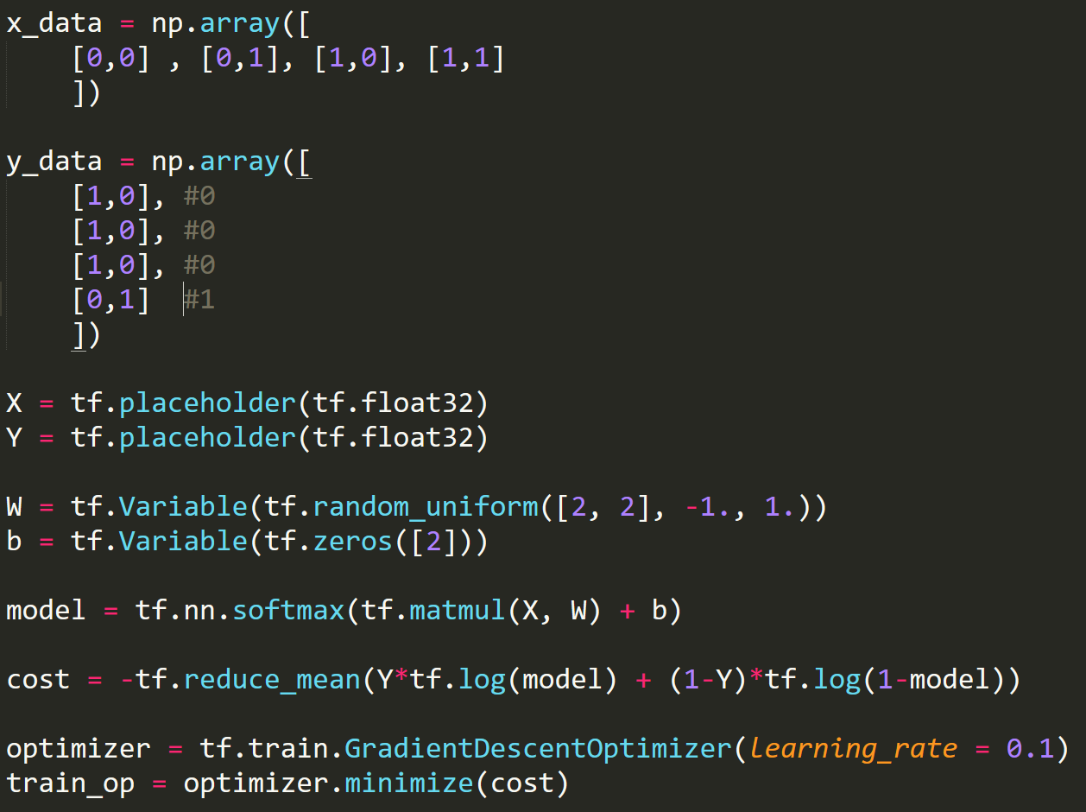
and.py
X와 Y 데이터 설정
W와 b 와 activation 함수로 model 설정
cost 함수 설정
경사 하강법으로 손실함수 최소화

Slide 9
결과
시연

Slide 10
AND
OR

Slide 11
XOR?
?

Slide 12
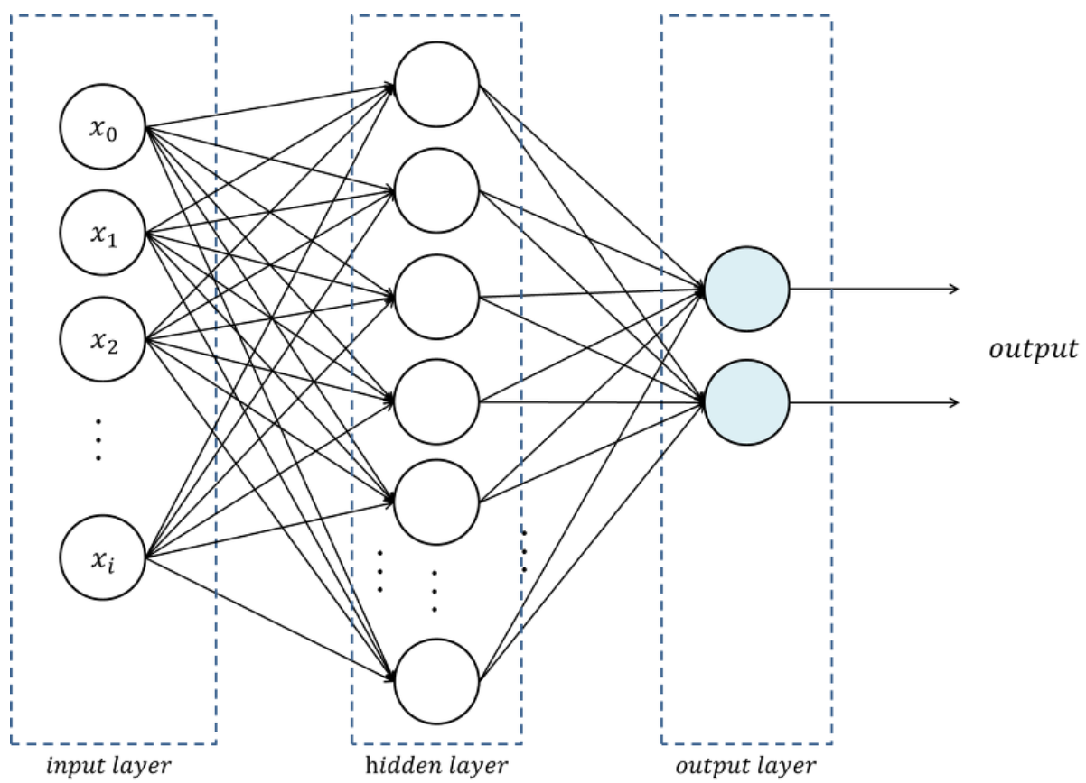
다층 퍼셉트론
입력층과 출력층 사이에 1개 이상의 은닉층(hidden layer)을 추가
대부분 역전파 알고리즘을 이용하여 학습

Slide 13
학습 알고리즘
while(오차의 합계 < 허용 오차):
1. 초기화 (initialization)
2. 순전파 (feedforward)
3. 역전파 (backpropagation)
w
w
w
w
w
w

Slide 14
초기화 (initialization)
1. 신경만 구조 선택
은닉층 (hidden layer) 개수
은닉 뉴런 (hidden neuron)개수
2. 가중치, 임계 값 초기화
임의의 값
초기 값으로 학습 시간 결정
w
w
w
w
w
w

Slide 15
순전파 (feedforward)
1. 입력 벡터와 가중치 곱들의 합 계산
2. activation function으로 출력 값 계산
3. 다음 출력 값 계산
…
w
w
w
w
w
w

Slide 16



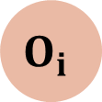

역전파 (backpropagation)
${W=W+l δ}_{pj} O_{i}$
l : learning rate
$δ_{pj}$ : $O_{j}$ 가 d에 미치는 영향
To be updated
$$O_{j}$$
W
$$O_{i}$$
$$O_{j}$$
$$O_{k}$$
$$O_{i}$$
$$O_{k}$$
…
…
추가 식 넣기
아웃풋에서의
인풋에서의

Slide 17
역전파 (backpropagation) - 2
To be updated
w’
w
w’
w
w’
w
w’
w
w’
w
w’
w

Slide 18
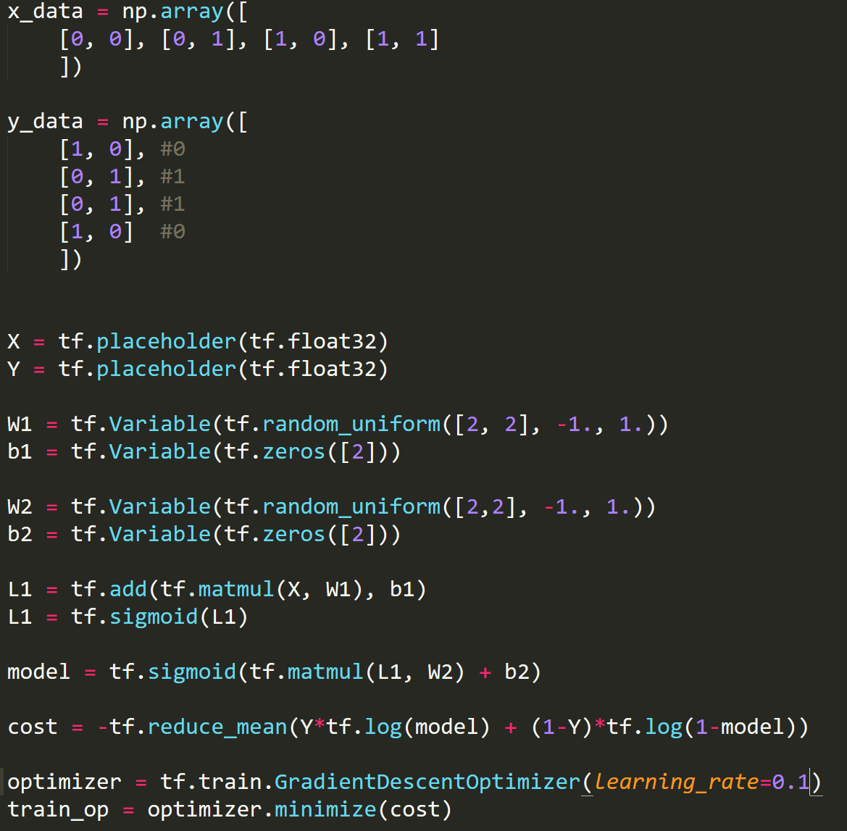
예시 - XOR

Slide 19
추가자료
Activation Function
Loss Function
Optimizers

Slide 20
Activation function
네트워크에 비선형을 추가하기 위해 사용됨
Why?
H(X) = f( g( i … (X))) -> H(x) = WX -> 아무리 층이 많아도 선형함수
Activation function 추가
각 층의 출력 결과를 비선형화 하고 다음 층에 넘겨줌.
H(X) = activationfunction(f( activationfunction(g( activationfunction(i … (X))))))

Slide 21
Activation function 종류
활성 함수에 따라 학습 성능이 달라진다.
step function
sigmoid
hyperbolic tangent
ReLU
softmax
…

Slide 22
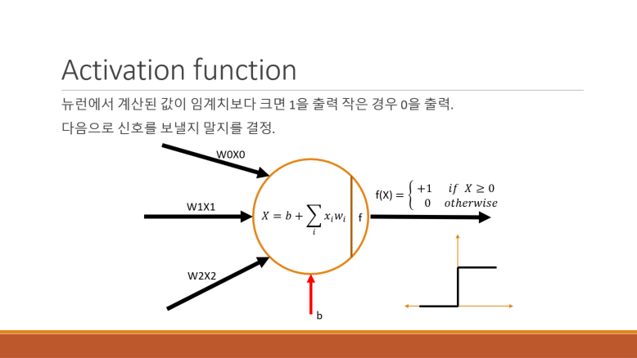

Activation function – step function
$step\left(x\right)= \left\{\begin{aligned}1 x≥0 \\ 0 otherwise\end{aligned}\right.$
임계 값 기준으로 활성화 되거나 혹은 비활성화 되는 형태

Slide 23
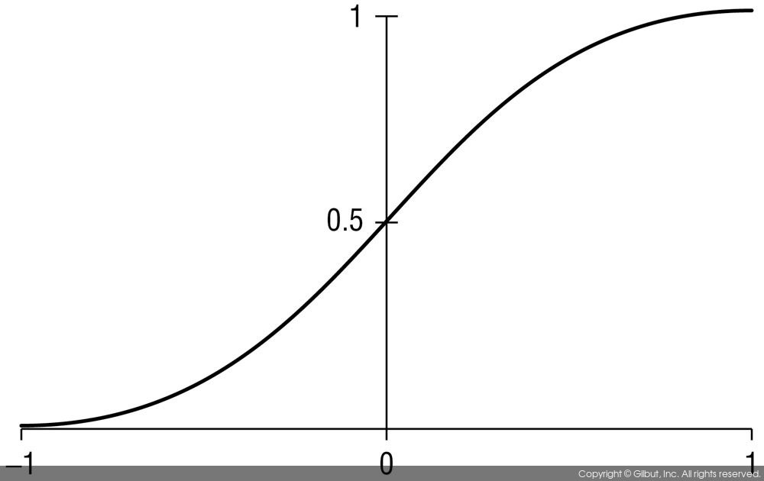
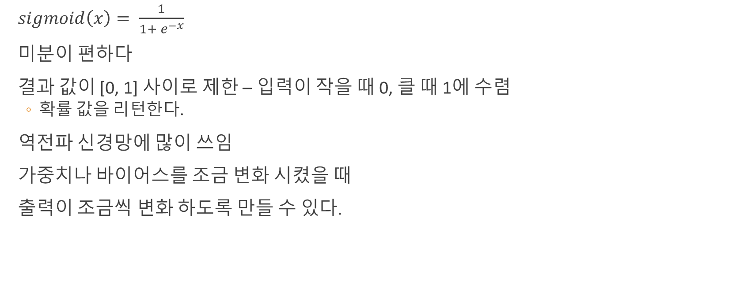
Activation function – sigmoid(1)
$sigmoid\left(x\right)= \frac{1}{1+ e^{−x}}$
미분이 편하다
결과 값이 [0, 1] 사이로 제한 – 입력이 작을 때 0, 클 때 1에 수렴
확률 값을 리턴한다.
역전파 신경망에 많이 쓰임
가중치나 바이어스를 조금 변화 시켰을 때
출력이 조금씩 변화 하도록 만들 수 있다.

Slide 24
Activation function – sigmoid(2)
Gradient Vanishing (그라디언트가 죽는 현상 -> 학습이 되지 않는다)
지수함수라서 계산이 복잡하다.
Gradient Vanishing
이전 레이어로 전파되는 그라디언트가 0에 가까워지는 현상.
양 극단의 미분값이 0에 가깝기 때문에 발생.
레이어를 깊게 쌓으면 파라미터의 업데이트가 제대로 이루어지지 않음.
극복 -> ReLU
극복 -> 초기화를 잘해주면…

Slide 25
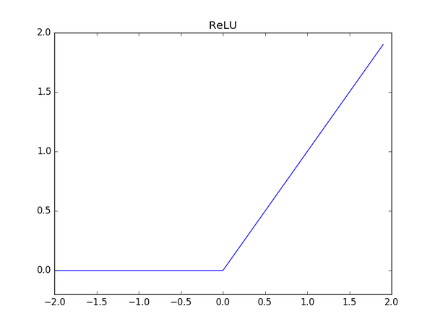

Activation function – ReLU
$ReLU\left(x\right)= \left\{\begin{aligned}x x≥0 \\ 0 otherwise\end{aligned}\right.$
0에서 확 꺾이기 때문에 비선형.
계산이 매우 효율적
Sigmoid 보다 계산 속도가 빠르다
But. 음수가 나온 노드는 학습이 불가능
-> 간단한 네트워크에서는 성능 저하
-> leaky ReLU와 같은 다른 ReLU 존재
But. 0에서 미분 불가능
-> softplus 라는 함수 존재
-> 0 근처에 떨어지는 데이터들 많을 경우 성능 증가

Slide 26
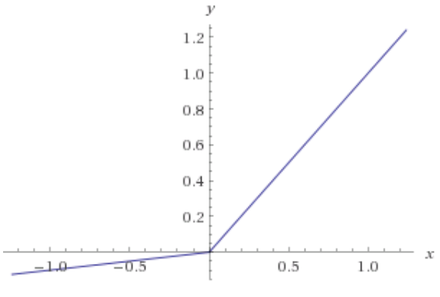

Activation function – Leaky ReLU
$Leaky ReLU\left(x\right)= \left\{\begin{aligned}x x≥0 \\ 0.01x otherwise\end{aligned}\right.$
ReLU 함수의 변형으로 음수에 대해 1/10로
값을 줄여서 사용하는 함수
(질문..) activation 함수 쓰는 이유에 어긋..?

Slide 27
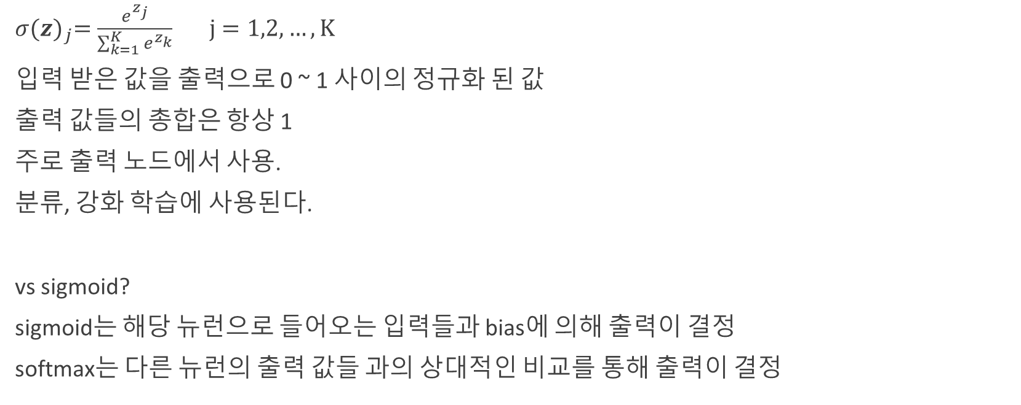
Activation function - softmax
$σ{(z)}_{j}=\frac{e^{z_{j}}}{\sum_{k=1}^{K}{e^{z_{k}}}} j=1,2,…, K$
입력 받은 값을 출력으로 0 ~ 1 사이의 정규화 된 값
출력 값들의 총합은 항상 1
주로 출력 노드에서 사용.
분류, 강화 학습에 사용된다.
vs sigmoid?
sigmoid는 해당 뉴런으로 들어오는 입력들과 bias에 의해 출력이 결정
softmax는 다른 뉴런의 출력 값들 과의 상대적인 비교를 통해 출력이 결정

Slide 28
Loss Function
To be updated

Slide 29
Optimizers? (최적화)
Gradient Descent
Stochastic Gradient Descent
Momentum
Nesterov Accelerated Gradient
AdaGrad
RMSProp
Adam

Slide 30
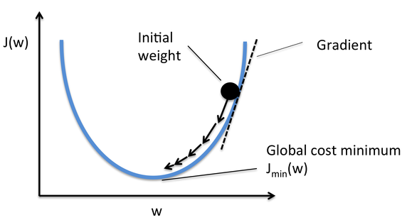
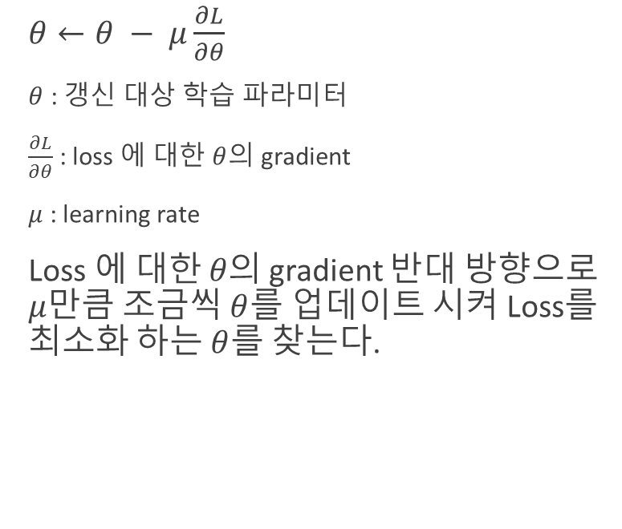
Optimizer – Gradient Descent
$θ←θ − μ\frac{∂L}{∂θ}$
$θ$ : 갱신 대상 학습 파라미터
$\frac{∂L}{∂θ}$ : loss 에 대한 $θ$의 gradient
$μ$ : learning rate
Loss 에 대한 $θ의$ gradient 반대 방향으로 $μ$만큼 조금씩 $θ$를 업데이트 시켜 Loss를 최소화 하는 $θ$를 찾는다.

Slide 31
Optimizer – Stochastic Gradient Descent
Batch Gradient Descent : Loss Function을 계산할 때 전체 train set을 사용하는 것.
Input data가 너무 많아서 모든 training data에 대해 gradient 를 계산 하고 평균을 낸 후 update
너무 많은 계산 량이 필요 하다 -> SGD 사용
Loss Function을 계산 할 때 일부 조그마한 데이터의 모음에 대해서만 계산
Batch Gradient Descent 보다는 부정확 하지만 빠르다.
여러 번 반복 할 경우 BGD의 결과와 유사한 결과로 수렴한다.
Local minima에 빠지지 않고 더 좋은 결과 낼 수 있다.
하지만 이것 도한 다른 알고리즘에 비해 성능이 낮다.

Slide 32
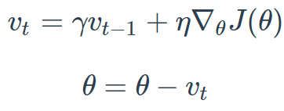
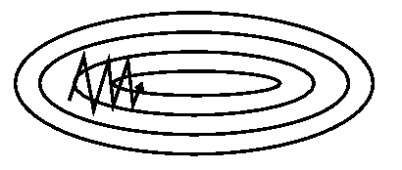
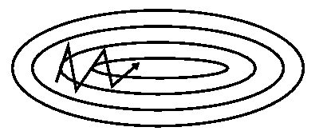
Optimizer – Momentum
Gradient Descent를 통해 이동하는 과정에 ‘관성’을 주는 것.
과거에 이동했던 방식을 기억.
그 방향으로 일정 정도를 추가적으로 이동한다.
local minima를 빠져 나올 수 도 있다.

Slide 33
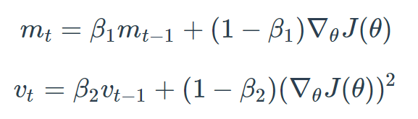
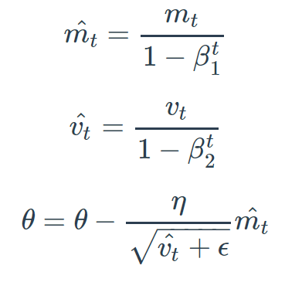
Optimizer – Adam
이해가 아직….
To be updated
Or
Delete

Slide 34
Feed Forward neural network?
MLP?

Slide 35
여러 기법 ex dropout
Minist 향상 시키는 쪽으로 설명
https://docs.google.com/presentation/d/1fuOqBNMLgUskKUzpEEDVPXrsByEGBpXW-zpHxyl-haY/edit#slide=id.g1ed84ee29f_0_0

Slide 36
예시 – minist
To be updated

